Slide 1


Slide 2

第一章 行列式
§1.3 行列式的性质

Slide 3
前言
本节重点解决以下问题:
除利用定义计算行列式外,是否还有其它方法计算行列式?
本节将研究 n 阶行列式的性质, 利用其性质简化行列式的计算.

Slide 4
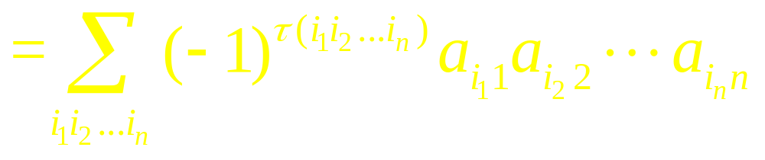
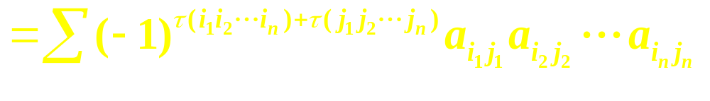
复习

Slide 5
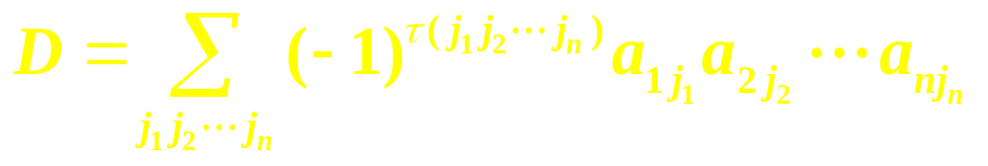
问题 行列式的计算中运算次数的多少？
从理论上说，利用定义可求任一行列式的值,但对n阶行列式，要作n!－1次加减法，每项要作n－1次乘法，总共作n!(n－1)次乘法。
如n＝5，需119次加减法，480次乘法。故高于3阶的行列式常利用性质转化为特殊行列式再计算.

Slide 6
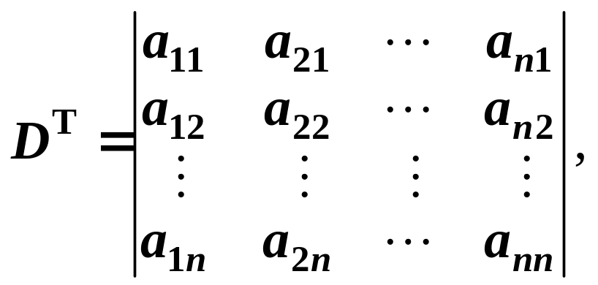
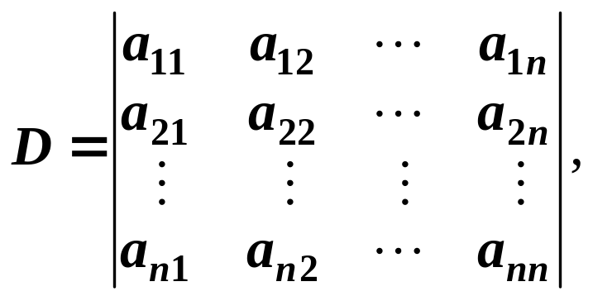
基本问题: 转置行列式的定义
记
其中行列式D^{T}由D相应的行换成相应的列得到,
称为行列式D的转置行列式.

Slide 7
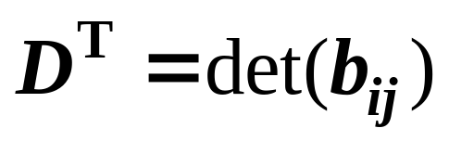
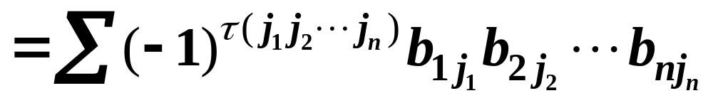
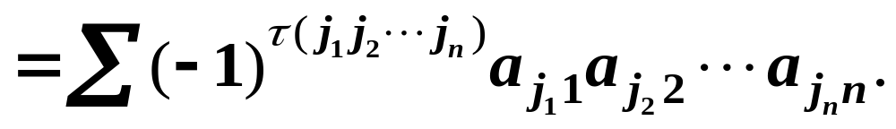
基本问题: 行列式的性质
性质1.1
行列式与它的转置行列式相等, 即D=D^{T}.
记D=det(a_{ij})的转置行列式D^{T} =det(a_{ij}).
证明
由转置行列式的定义有b_{ij}=a_{ji} , 因此
由定义1.5,
可得D=D^{T}.

Slide 8
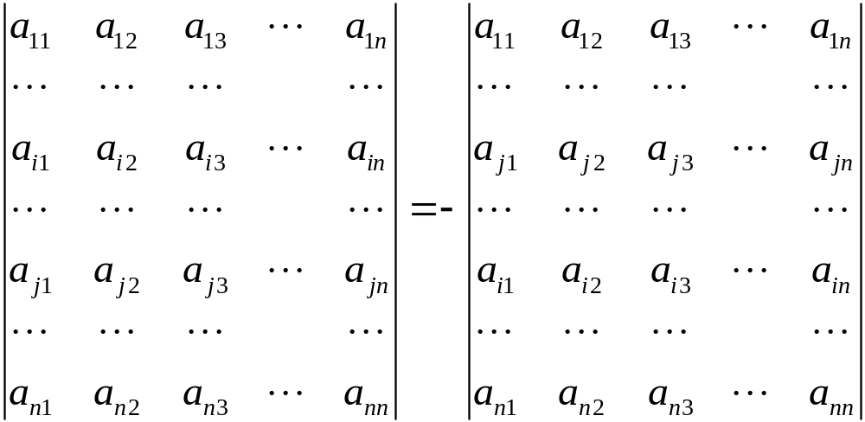
基本问题: 行列式的性质
性质1.2
交换行列式的两行(列), 行列式符号改变.
*证明
设行列式D=det(a_{ij}),
对换第i行和第j行(不妨设i < j)得到行列式D=det(a_{ij}),则
即

Slide 9
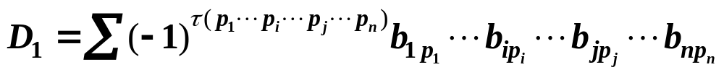
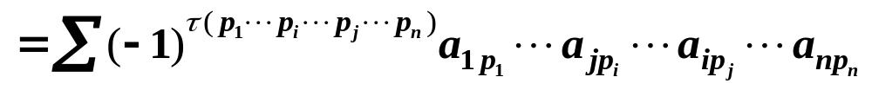
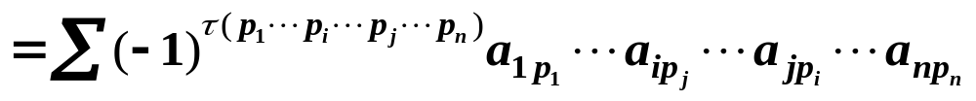
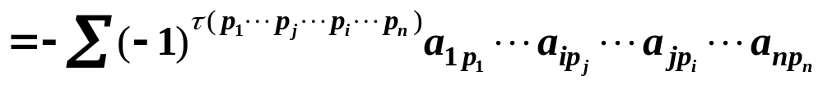
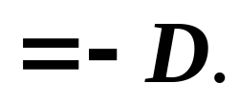
性质2的证明
由行列式的定义1.4可得

Slide 10
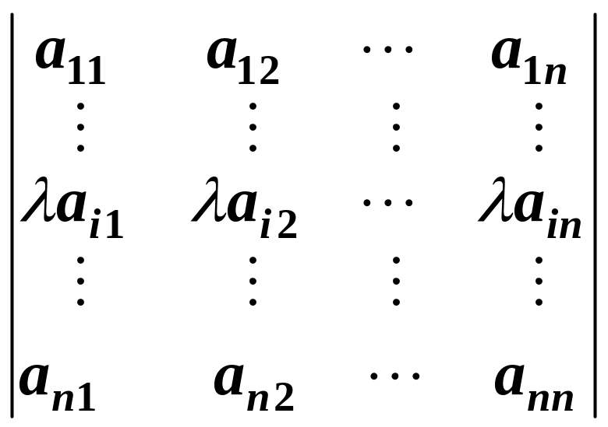
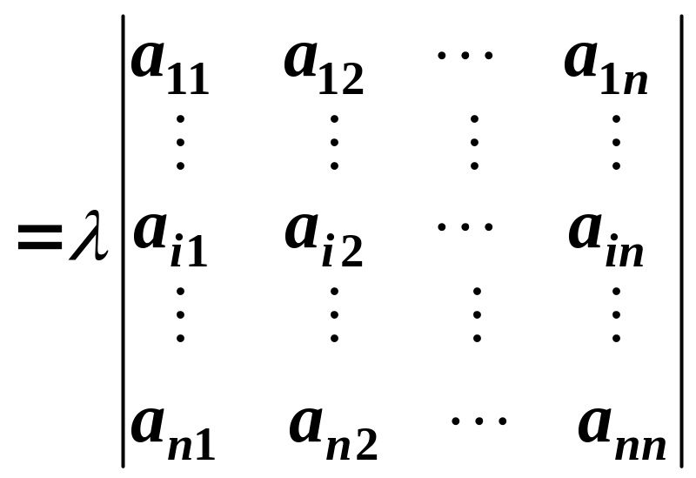

基本问题: 行列式的性质及推论
推论1.2
若行列式有两行(列)完全相同,则此行列式等于零.
证明
交换相同的两行, 由性质1.2有:D= -D, 故D = 0.
由行列式的定义1.4容易得到
性质1.3
行列式的某一行(列)中所有元素都乘以数$λ$, 等于
用数$λ$乘这个行列式, 即

Slide 11
基本问题: 行列式的性质及推论
推论1.3
行列式中某一行(列)所有元素的公因子可以提到
行列式符号的外面.
推论1.4
若行列式的某一行(列)的所有元素都是零, 则该行
列式的值为零.
推论1.5
若行列式中某两行(列)的元素对应成比例, 则该行
列式的值为零.

Slide 12
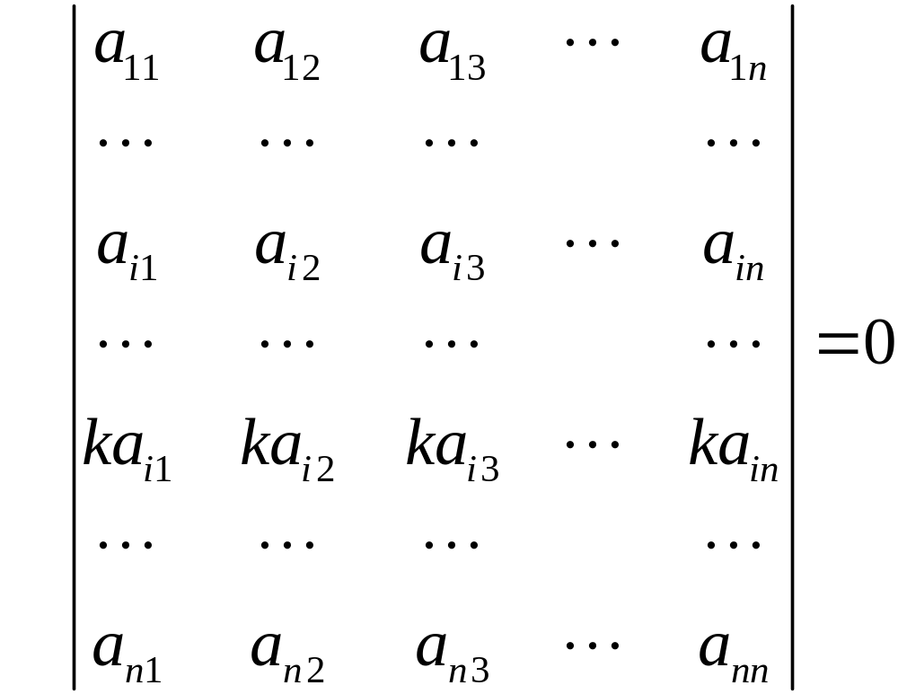
行列式中如果有两行( 列) 元素成比例, 则此
行列式为零.
即

Slide 13
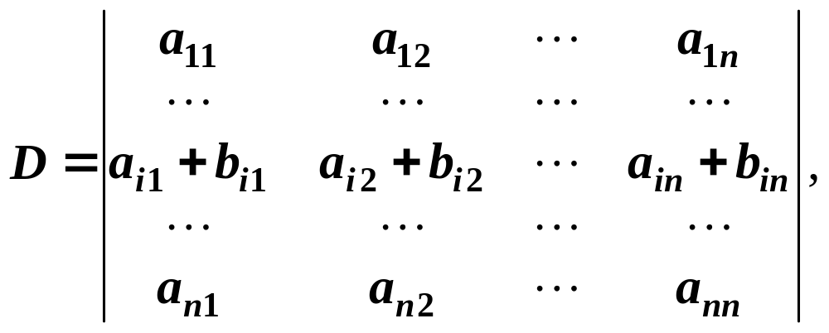
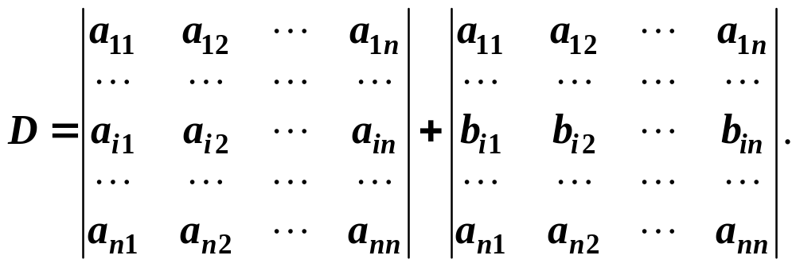


基本问题: 行列式的性质
性质1.4
若行列式的某一行(列)的所有元素都是两数
之和, 如第$i$行的元素都是两数之和:
则$D$等于下列两个行列式之和:

Slide 14
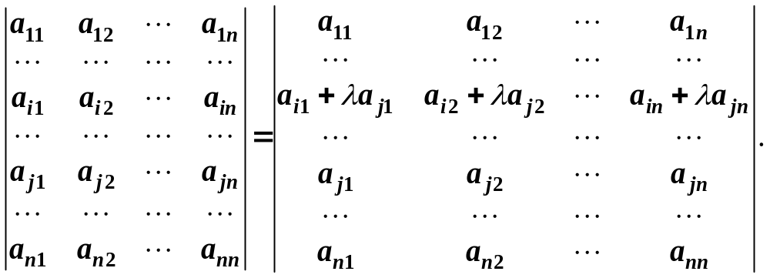
基本问题: 行列式的性质
性质1.5
把行列式的某一行(列)的各元素乘以同一数后加
到另一行(列)对应的元素上去, 行列式的值不变, 即
该性质用得较多，它使行列式在等值变形前提下出现较多的零元素或特殊行列式，便于计算。

Slide 15
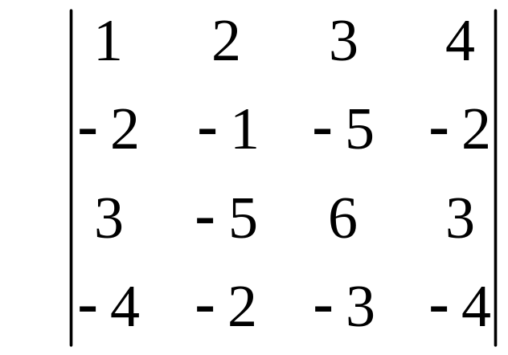
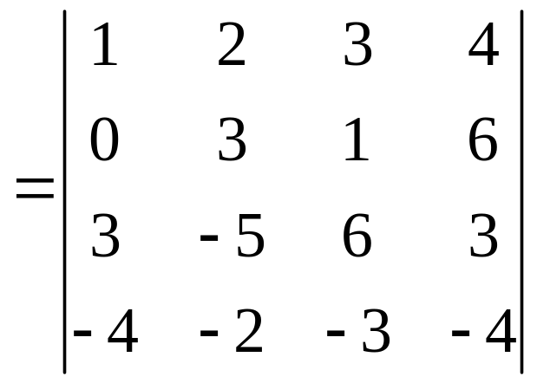
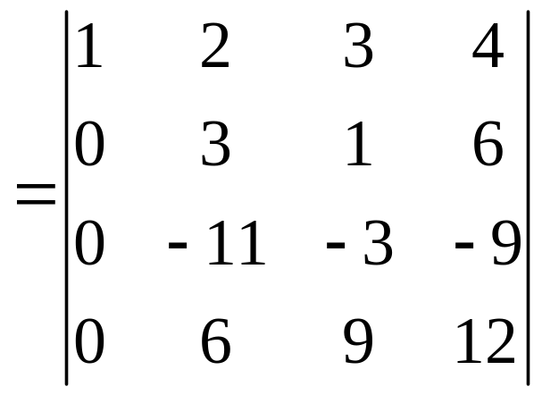
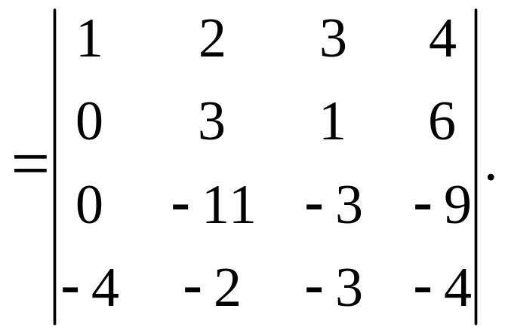
📚例
化零的性质

Slide 16
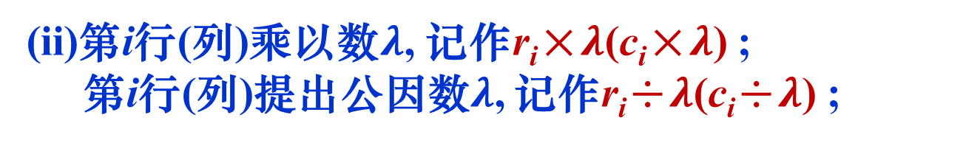
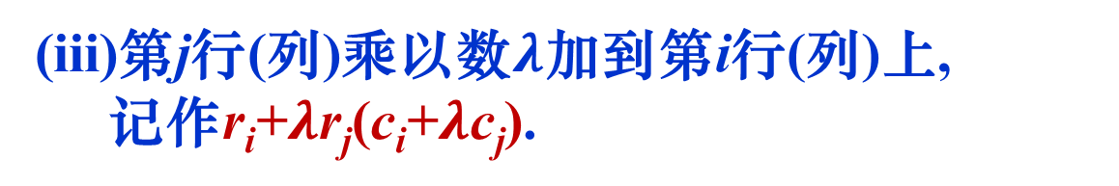
重点问题: 利用运算及性质将行列式化为上(下)三角行列式
为简便起见,用r_{i}表示行列式的第i行, c_{i}表示行列式的第i列, 性质1.2, 1.3, 1.5涉及的三种运算简记如下:
(i)交换第i, j两行(列), 记作r_{i}↔r_{j}(c_{i}↔c_{j});
(ii)第i行(列)乘以数$λ$, 记作r_{i}×$λ$(c_{i}×$λ$) ;
第i行(列)提出公因数$λ$, 记作r_{i}÷$λ$(c_{i}÷$λ$) ;
(iii)第j行(列)乘以数$λ$加到第i行(列)上,
记作r_{i}+$λ$r_{j}(c_{i}+$λ$c_{j}).
上一节我们证明了上三角行列式的值等于主对角线上各元素的乘积. 对于一般的行列式,常用的一种方法就是利用以上运算将行列式化为上三角行列式, 从而计算出行列式的值.

Slide 17
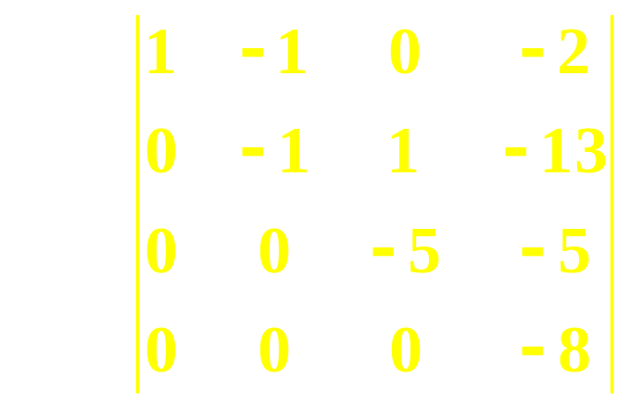
例 计算
！

Slide 18
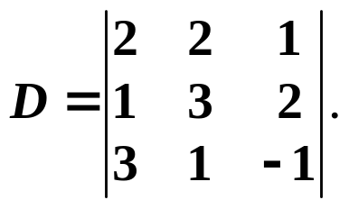
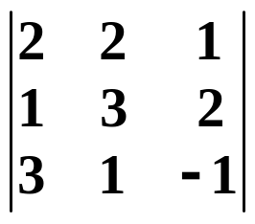
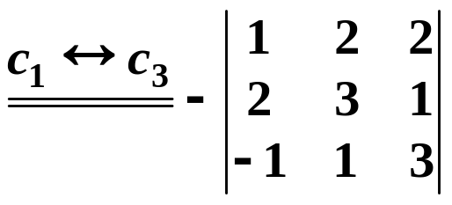
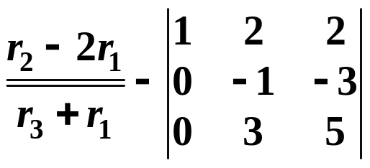
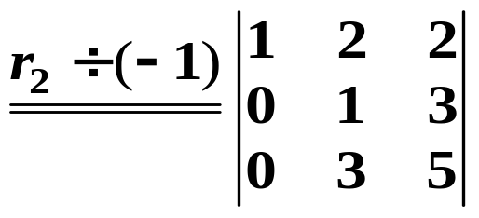
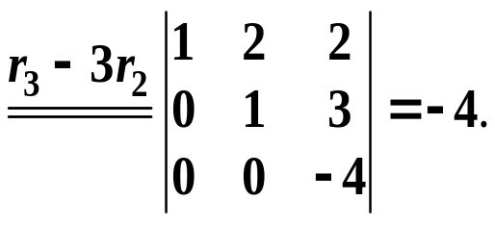
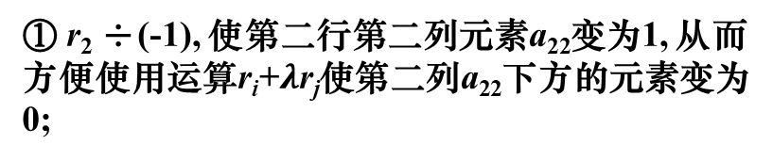
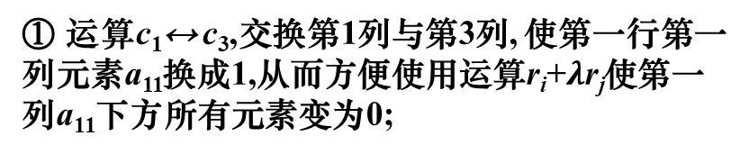
实践问题: 利用行列式的性质计算行列式
例1.7 将行列式化为上三角行列式进行计算：
解
(1) 将第一列元素变成1,0,0, 需要作运算
c₁↔ c₃和r₂-2r₁,r₃+r₁. 具体如下：
① 运算c₁↔ c₃,交换第1列与第3列, 使第一行第一列元素a₁₁换成1,从而方便使用运算$\text{r}\text{i}\text{+}λ\text{r}\text{j}$使第一列a₁₁下方所有元素变为0;
② 运算r₂-2r₁,r₃+r₁, 分别使第一列a₁₁下方元素a₂₁,a₃₁变为0;
(ii) 将第二列元素变成a₂₁,1,0, 需要作运算
r₂ ÷(-1)和r₃-3r₂. 具体如下：
① r₂ ÷(-1), 使第二行第二列元素a₂₂变为1, 从而方便使用运算$\text{r}\text{i}\text{+}λ\text{r}\text{j}$使第二列a₂₂下方的元素变为0;
② r₃-3r₂,使第二列$\text{a}\text{22}$下方元素$\text{a}\text{3}\text{2}$变为0.

Slide 19
例2. 解方程
[分析] n－1次方程! 关键是计算左边的 n 阶行列式.
首行乘以-1加到下面各行，即化为上三角形.
注：该行列式第一列元素均相同，其第一行第一列个元素没有遵循对角线上元素的规律。

Slide 20
解：
＝a₁(a₁－x)(a₂－x)…(a_{n-2}－x)(a_{n-1}－x)

Slide 21
原方程为:
a₁(a₁－x)(a₂－x)…(a_{n-2}－x)(a_{n-1}－x)＝0
故
x₁＝a₁， x₂＝ a₂，… ， x_{n-2}＝ a_{n-2}，x_{n-1}＝ a_{n-1}
是原n－1次方程的n －1个根.
注：计算含未知量字母的行列式，理解为一个函数是解题的一个重要方法。
思考：这道题你能观察，直接给出方程的根吗？

Slide 22
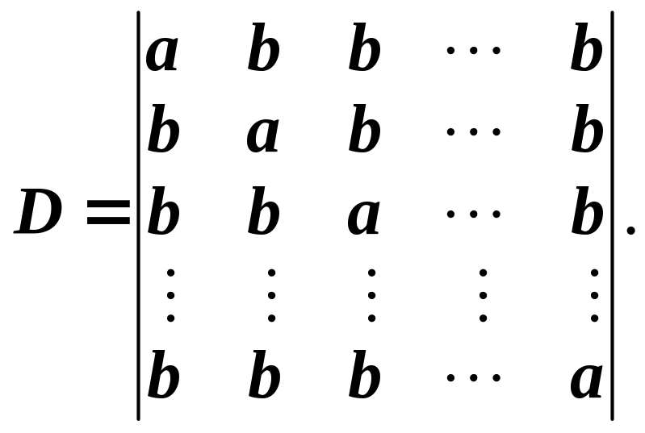
实践问题: 利用行列式的性质计算行列式
和相同
例1.8 计算n阶行列式
解
注意到各列元素之和都相等.
把第2,…,n行同时加到第1行, 提出公因式,然后各行减去第1行乘以b可得:

Slide 23
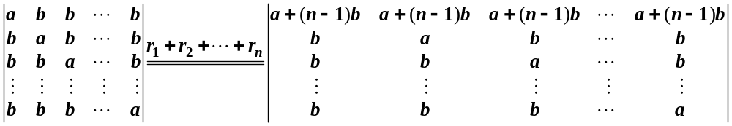
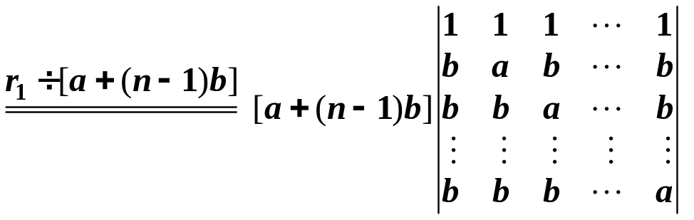
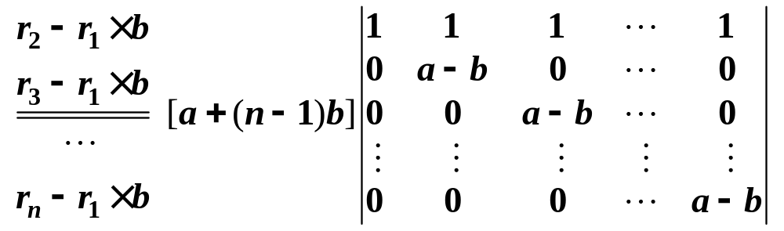
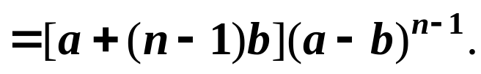
实践问题: 利用行列式的性质计算行列式

Slide 24
例 计算
(箭形行列式)
解:
有些行列式的计算可利用性质化为“箭形行列式”，然后再化为上三角形行列式.

Slide 25
例 计算行列式
[分析] n 阶数字行列式. 根据其数字排列规律,考虑利用第3行所有元素均为3这一特点作变形.
解：
＝(n-3)!·6
由定义亦可得结论

Slide 26


例8.证明：奇数阶反对称行列式的值为0．
[注] 对称行列式：满足a_{ij}＝a_{ji} ；
反对称行列式：满足 a_{ij}＝ a_{ji}
a_{ii}＝ a_{ii}
a_{ii}＝0
证：设
则由行列式性质1.1及性质1.3，有：

Slide 27
故 D＝0.

Slide 28
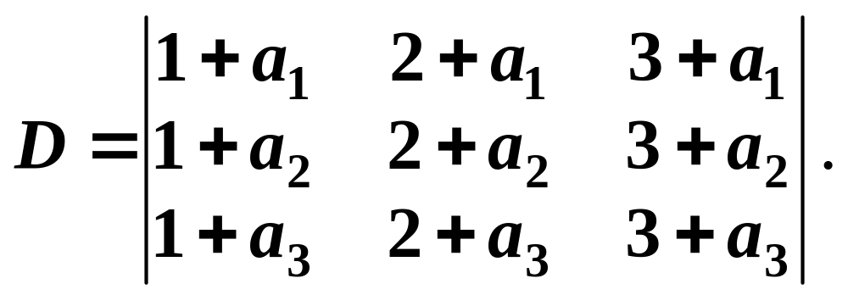
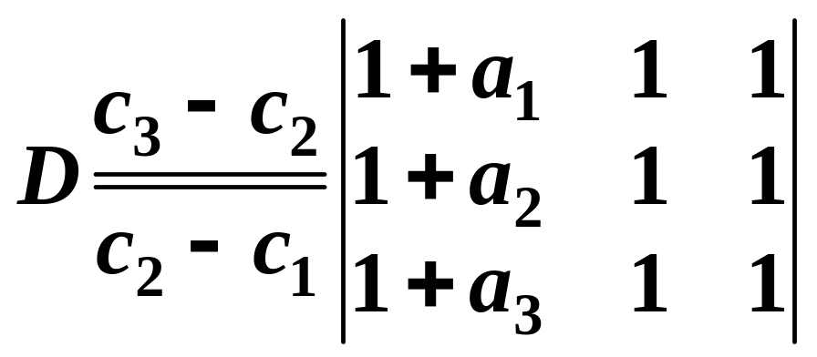
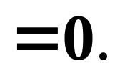
实践问题: 利用行列式的性质计算行列式
例1.9 计算行列式
解
注意到各行元素组成等差数列.
从最后一列开始, 后一列减前一列可得:

Slide 29
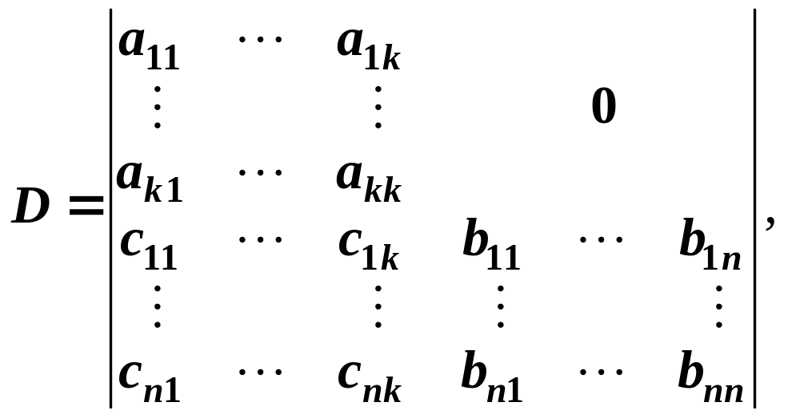
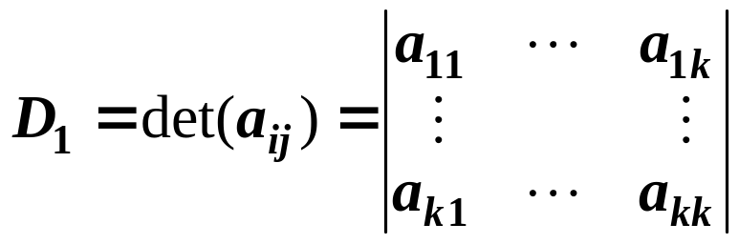
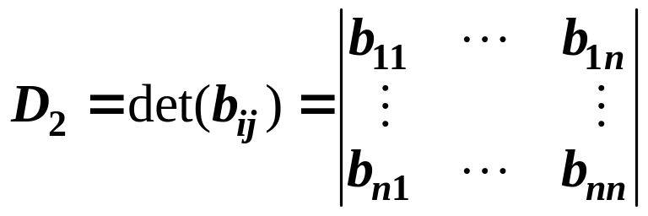
实践问题: 利用行列式的性质证明行列式
例1.10 设行列式
以及
证明:D=D₁D₂.
证明
注意到对行列式D的前k行作行运算或后n列作列
运算, 不会改变D中元素c_{ij}(1≤i≤n,1≤j≤k)的值.

Slide 30
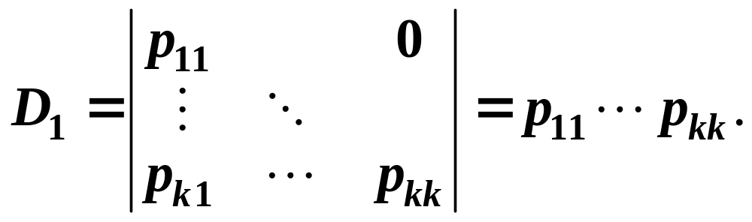
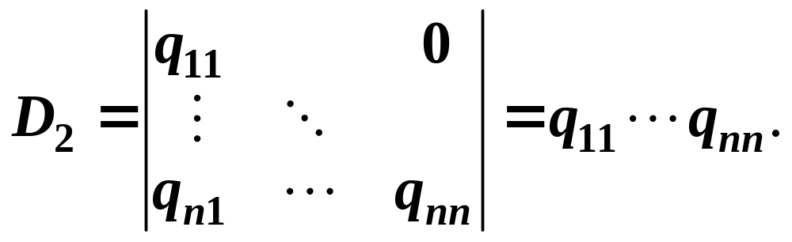

实践问题: 利用行列式的性质证明行列式
对D₁作行运算r_{i}+$λ$r_{j}化D₁为下三角行列式, 设为
对D₂作列运算c_{i}+$λ$c_{j}化D₂为下三角行列式, 设为
因此,只要对D的前k行作运算r_{i}+$λ$r_{j}, 再对后n列作运算c_{i}+$λ$c_{j}, 就可把D化为下三角行列式

Slide 31
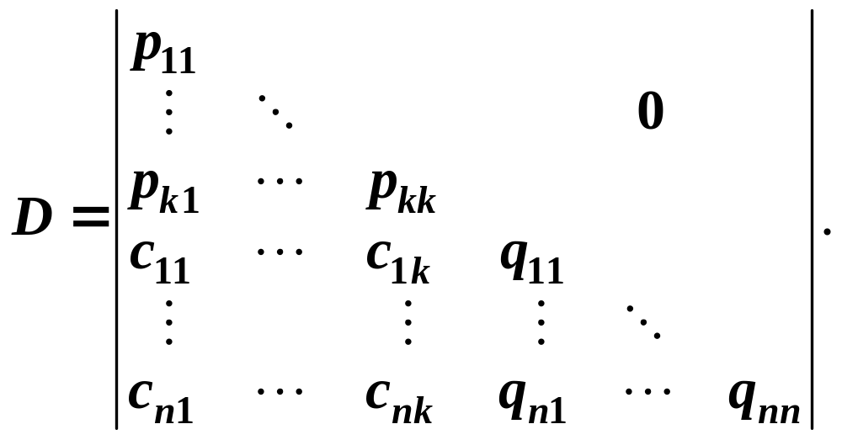
实践问题: 利用行列式的性质证明行列式
从而可得
D=p₁₁…p_{kk}∙q₁₁…q_{kk}=D₁D₂.

Slide 32
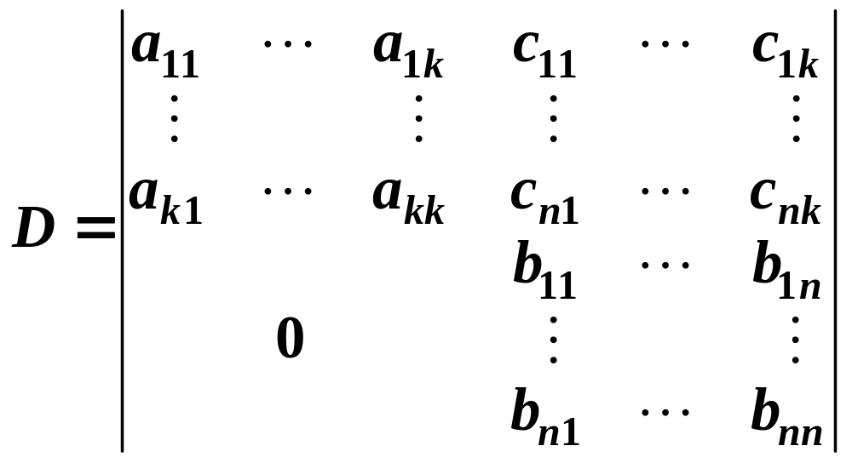
实践问题: 利用行列式的性质证明行列式
注
类似例1.10的证明, 可得该结论对行列式
同样成立.

Slide 33

实践问题: 利用行列式的性质计算行列式
例1.11 计算2n阶行列式
其中未写出的元素为0.
解
注意到行列式D_{2n}主对角线与副对角线的元素
对应位置均分别为a,b,c,d.

Slide 34


实践问题: 利用行列式的性质计算行列式
从最后一行开始, 后一行与前一行(第1行除外)依次对换后, 又从最后一列开始,后一列与前一列(第1列除外)依次对换可得
结合例1.10的结果有D_{2n}=D₂D_{2(n-1)}.
以此递推, 可得D_{2n}=D₂D_{2(n-1)}=(D₂)^{n}=(ad-bc)^{n}.

Slide 35

行列式的性质的小结
基本问题: 行列式的性质有哪些?如何利用其性质
对行列式进行计算？
重点问题: 利用行列式的运算及其性质将行列式
化为上(下)三角行列式.
难点问题: 行列式性质的推导以及化行列式化为
上(下)三角行列式的技巧.
实践问题: 如何结合行列式的特点, 并利用行列式
的性质计算行列式？
拓展问题: 性质1.3, 1.4和1.5如何证明？

